Slide 1
USB架构简介

Slide 2
通用串行总线
通用串行总线（英语：Universal Serial Bus，缩写：USB）是连接计算机系统与外部设备的一种串口总线标准，也是一种输入输出接口的技术规范，被广泛地应用于个人电脑和移动设备等信息通讯产品。
可热插拔、便携性、有统一的标准

Slide 3
USB规范的历史版本
一、USB 1.0是在1996年出现的，速度只有1.5Mb/s(位每秒)；
二、USB1.1是本世纪初较为普遍的USB规范，其高速方式的传输速率为12Mbps，低速方式的传输速率为1.5Mbps。b/s 一般表示位传输速度，bps 表示位传输速率，数值上相等。大部分MP3为此类接口类型。
三、USB2.0规范是由USB1.1规范演变而来的。它的传输速率达到了480Mbps，折算为MB为60MB/s，足以满足大多数外设的速率要求。
四、USB 3.0的理论速度为5.0Gb/s

Slide 4
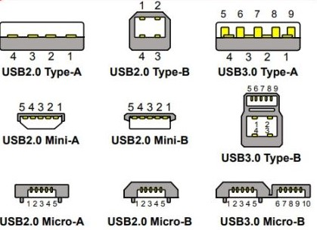
USB规范的历史版本

Slide 5
USB协议
USB系统可以分为两个系统：
主机系统HOST
设备系统Device

Slide 6
USB主机系统
在USB主机系统中，通过根集线器与外部USB从机设备相连的处理芯片，称为USB主机控制器。USB主机控制器包含硬件、软件和固件一部分。
USB设备系统
USB设备按功能可分为两部分：集线器Hub、功能部件。主机通过根集线器连接到各种外围设备（集线器、功能部件）。

Slide 7
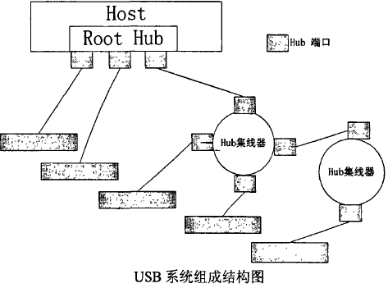

Slide 8
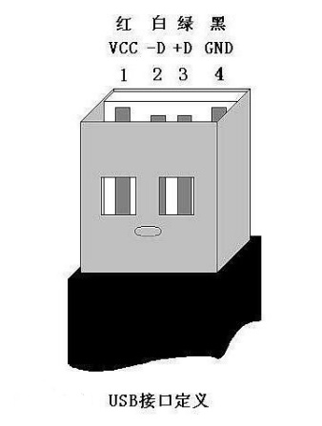
USB数据传输结构
一条USB的传输线分别由地线、电源线、D+、D-
四条线构成，D+和D-是差分输入线(抗干扰)，用来
传输数据。它使用的是3.3V的电压，而电源线（vcc）
和地线可向设备提供5V电压。
 | 信号线名称 | 颜色
1 | VCC | 红
2 | D- | 白
3 | D+ | 绿
4 | GND | 黑
shell （金属壳） | 屏敝层

Slide 9
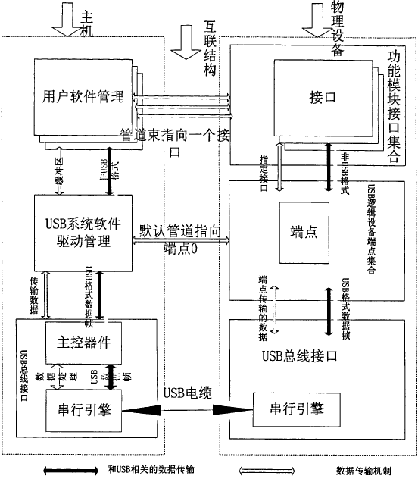
USB 通信模型
在设备端，USB设备将非USB格式的数据进行打包处理，转换成USB格式的数据包，然后传递到链路层，经过硬件处理、传递到物理层，以数据流的形式传输到主机。
事务：在USB设备和USB主机之间发起的传输过程
每个数据包包含2到3个步骤：
1) USB主机控制器向USB设备发出命令 2) USB控制器和USB设备之间传递读写请求 3) 握手信号。

Slide 10
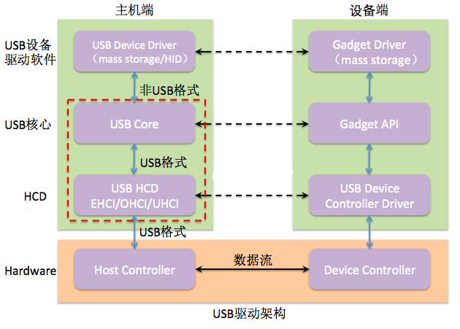
USB驱动架构
设备端
应用程序
应用程序
编程接口

Slide 11
USB HCD（主机控制器驱动程序）
USB core
USB Core包含Host Core Driver（主机核心驱动）、Hub Driver（总线驱动），简称USBD 。
USB HCD包含了Platform Device Driver（平台设备驱动程序）、Host Controller Driver、Root Hub Driver。

Slide 12
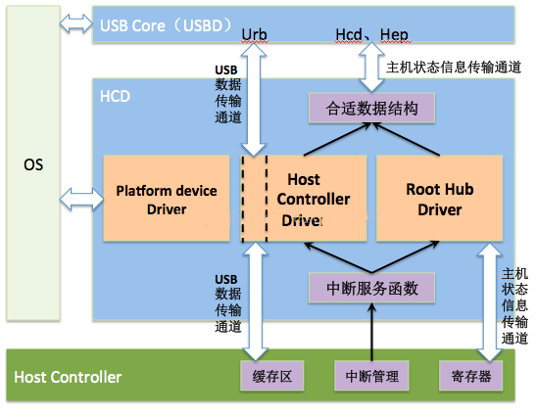
USB HCD在硬件之上运行，包含三种USB接口规范：
（1）UHCI：通用主机控制接口，USB1.0/1.1；
（2）OHCI：开放主机控制接口，USB1.0/1.1；
（3）EHCI：增强主机控制接口，USB2.0；

Slide 13
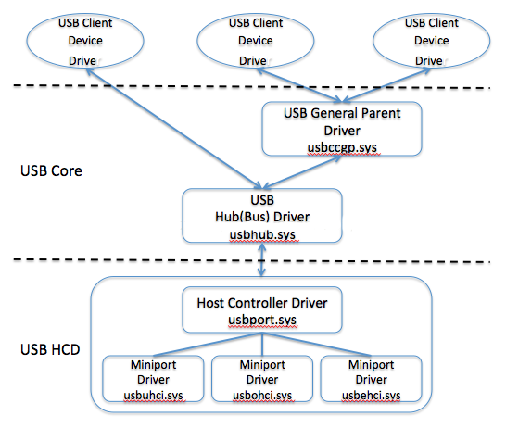
USB设备工作流程
当设备功能驱动希望向某个管道发出读写请求时，首先构造请求（USB Request Block，URB）发给USB总线驱动（USBD中的Hub Driver），USB总线驱动解释该请求，并转换请求发往USB主机控制器端口驱动（usbport.sys，属于USB HCD），进而通过小端口驱动（usbohci.sys等，属于HCD）与设备进行通信。

Slide 14
USB协议的四种传输类型
控制传输：首先发送 Setup 传输事务，然后IN/OUT传输事务，最后是 STATUS transaction，向主机汇报前面SETUP 和 IN/OUT阶段的结果。控制传输主要用于向设备发送配置信息、获取设备信息、发送命令道设备，或者获取设备的状态报告。
批量传输：用于大容量数据传输，没有固定的传输速率，当总线忙时，USB会优先进行其他类型的数据传输，而暂时停止批量转输。批量传输通常用在数据量大、对数据实时性要求不高的场合，例如USB打印机、扫描仪、大容量存储设备、U盘等。
中断传输：中断端点以一个固定的速度来传输较少的数据的方式。主机控制器在保证不大于某个时间间隔内安排一次传输。USB键盘和鼠标就是使用这个传输方式。
等时传输：在同步传输的IN和OUT事务中没有握手阶段。等时传输同样可以传输大批量数据，但是对数据是否到达没有保证，它对实时性的要求很高，例如音频、视频等设备（USB摄像头，USB话筒）。

